Slide 1
Implémentation du Droit à l’Oubli
Publication éphémère et dégradation de données
A.EL HADJ AMOR & I.NOBLINS
Encadrants : S.GAMBS & G.PIOLLE
Notes:
Dire l’objectif, ce que l’on veut prouver directement :

Slide 2
Plan de la présentation
Exposé du problème
les données existent indéfiniment
Une solution
la publication éphémère
Une approche
application à la dégradation de données de géolocalisation

Slide 3
Les données existent indéfiniment
Exposé du problème -> Solution -> Notre approche
Aucune incitation pour l’hébergeur
La capacité de stockage disponible est illimitée
De nombreux « services » veulent valoriser les données qu’ils collectent
Aucune responsabilité de l’utilisateur
Perte de contrôle sur les données
Absence d’une relation de confiance entre ces deux acteurs
Attaque rétroactive
Des données peuvent ressurgir après leur supposé effacement
Notes:
Toutes les copies d’un mail ont-elles toutes été effacées ?
La destruction d’un compte Facebook n’entraîne pas celle des données

Slide 4
Une solution : La publication éphémère

Slide 5
Objectif
Exposé du problème -> Solution -> Notre approche
Donner à l’utilisateur le contrôle sur la durée de vie de ses données
Laps de temps => copies illisibles
Une solution : les DHT
Au cœur des systèmes de partage de données
Table de hachage = Dictionnaire

Slide 6
Introduction aux DHT (1/2)
Exposé du problème -> Solution -> Notre approche
DHT
Table de hachage distribuée entre de nombreux hôtes
Principe
Chaque nœud s’occupe de segments contigus de l’espace de clés
Tout nœud tente de diriger les messages vers le nœud responsable de la clé recherchée
Une myriade d’algorithmes: Kademlia, Chord, GIMP, etc.
Intérêt
Pas de contrôle centralisé
Efficaces : Recherche en O(logN)
Nombreuses implémentations et facilité d’interface

Slide 7

Introduction aux DHT (2/2)
Exposé du problème -> Solution -> Notre approche
Réplication des données
Très robuste par rapport à la disparition des nœuds
La donnée reste disponible le temps ou elle doit l’être
Churn
Propriété antagoniste
Les nœuds va-et-viennent sur le réseau
Inéluctable disparition de données

Slide 8
Quelques exemples
Exposé du problème -> Solution -> Notre approche
Chord
L’espace de clés est un cercle
Chaque nœud connaît n autre nœuds
Intuition sur d’autres principes (distances, etc.)

Slide 9
DHT : Application à la publication éphémère
Exposé du problème -> Solution -> Notre approche
Principe
Fragmentation et dissémination : les morceaux de clé sont envoyés sur la DHT
Sont transmis aux utilisateurs légitimes :
Une clé de localisation pour retrouver ces morceaux
Les données chiffrées
Conclusion : avec le churn, impossible de récupérer la donnée initiale après un certain temps.
Une implémentation : Vanish

Slide 10
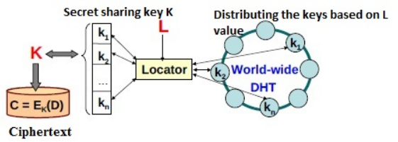
Illustration
Exposé du problème -> Solution -> Notre approche
Notes:
Alice veut envoyer une information à Bob
Alice sélectionne une clé aléatoire K et encrypte la donnée D pour obtenir le chiffré C
Alice divise la clé en n parties K1…Kn
Alice choisit une clé de localisation I et sélectionne un PNG pour obtenir n indices dans la DHT : I1…In.
Alice envoie les n parts de clé à ces localisations aléatoires dans la DHT
Alice envoie un VDO (L, C, n, seuil)

Slide 11
Une approche : Application à la dégradation de données de géolocalisation

Slide 12
Objectifs
Exposé du problème -> Solution -> Une approche
Comme précédemment : disparition des données mais… progressive !
Un nouveau principe : la dégradation de données
Plusieurs états de la données, de moins en moins précis
Découle d’un nouveau modèle économique de la valeur d’une donnée (2009)
Exemples
Point GPS -> rectangle
Minute -> semaine
Le dragon du bonheur -> restaurant chinois

Slide 13
Travail a exécuter
Exposé du problème -> Solution -> Une approche
Données et durées de vie
Bloc 1 : Dégradation des données
Niveaux de granularité
Bloc 2 : Chiffrement de chaque niveau de granularité
Bloc 3 : Découpe des clés
1 clé/niv.
Données chiffrées
Clés découpées
Bloc 4 : Hébergement des données
DHT
Clé de localisation
Hash des données

Slide 14
Chiffrement RSA
Exposé du problème -> Solution -> Une approche
Données importantes : n (= p*q, premiers), e (choisi à la création de la clé), d (tel que e*d+k*(p-1)(q-1) = 1).
C = Me[n]
M = M ^{e*d} [n]
Il suffit de transmettre n et d pour déchiffrer un message.

Slide 15
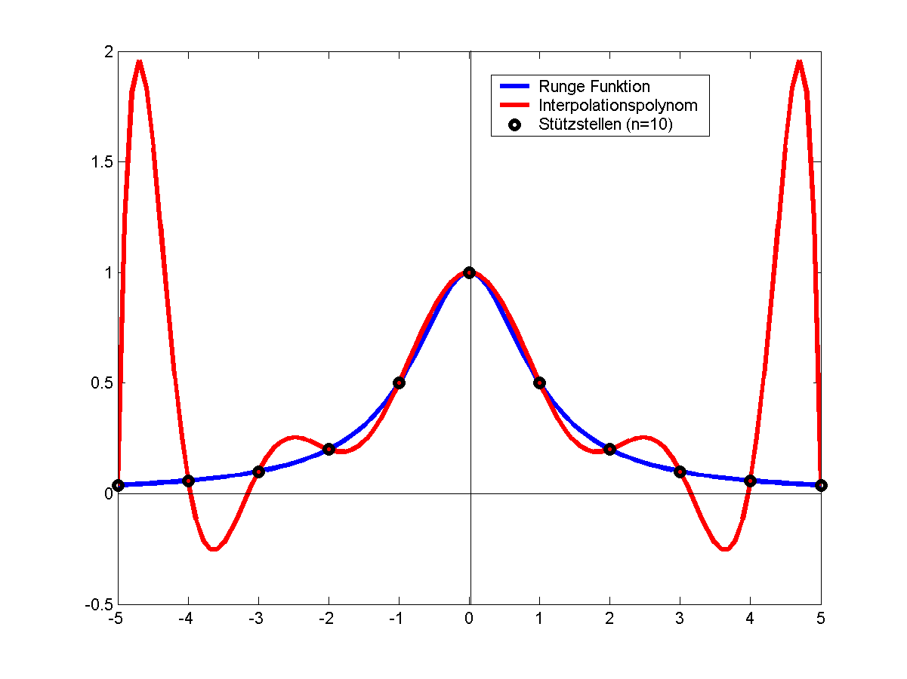
Interpolation polynomiale
Exposé du problème -> Solution -> Une approche

Slide 16
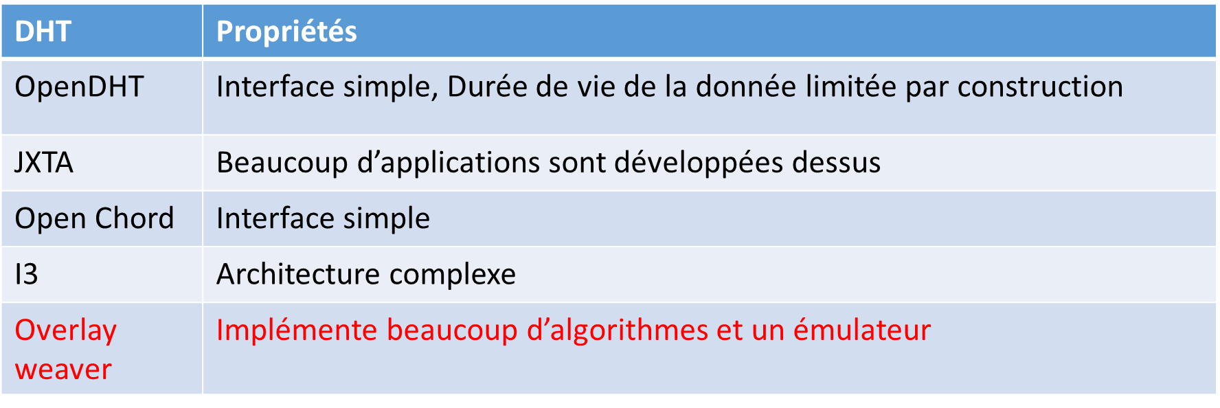
Choix de la DHT
Exposé du problème -> Solution -> Une approche
Plusieurs implémentations :
Choix restants :
« vampiriser » une DHT existante ou simuler
Compensation du risque
Magicien d’oz comme solution de repli

Slide 17
Limites
Exposé du problème -> Solution -> Une approche
De l’idée
Modèle “honnête mais curieux”
Borne inf. à la durée de vie des données
Ne s’applique pas rétroactivement aux données déjà publiées
Difficulté de proposer un modèle de dégradation général
De notre approche
Reste un risque : la mesure du churn

Slide 18
Des questions ?
☺

